Slide 1
Стандартизация и сертификация программных средств

Slide 2
Введение
1.Цель и задачи дисциплины.
Целью преподавания дисциплины является обучение основным элементам теории измерений, освоение основных требований к ПС, изучение студентами проблемы оценки, качества и надежности программных продуктов, выработки у студентов навыков измерения и оценки таких характеристик программного средства как сложность, надежность, модифицируемость и других интегральных оценок качества программного средства.

Slide 3
2. Задачи изучения дисциплины.
В результате изучения курса студент должен:
освоить основные элементы теории измерений,
освоить основные измеримые свойства алгоритма: длина программы, объем программы ,уровень программы;
освоить основные требования к ПП;
ознакомиться с нормативной базой по управлению процессами жизненного цикла ПП;
ознакомиться с моделями и методами оценки трудозатрат на разработку ПС;
ознакомится с основными нормативными документами по стандартизации и сертификации.
проводить специфицирование и оценивание требуемых характеристик
В результате изучения дисциплины студент должен:
знать основные положения метрологии ПП и основные принципы повышения качества на этапах его проектирования, усовершенствования и модификации;
уметь оценивать качество ПП, в том числе его эффективность и надежность;
уметь решать задачи построения программных и аппаратных средств оценки качества ПП;
иметь представление о современных программных и аппаратных средствах оценки качества ПП.

Slide 4
методологии и стили получению продукта
свободное программное обеспечение, ориентированное на большое число независимых специалистов, различных по квалификации, дислокации и ответственности за результаты своей добровольной деятельности. (гибкость модификации).
закрытые тексты и технологические документы комплексы программ, создаваемые профессиональными, сплоченными коллективами высокой квалификации под централизованным управлением для конкретных заказчиков определенных систем управления и обработки информации с ограниченным тиражом, производство, распространение и модификация которых регламентируется и контролируется заказчиком и поставщиком. (жесткий контроль)

Slide 5
обеспечение качества - это «совокупность планируемых и систематически проводимых мероприятий, необходимых для уверенности в том, что продукция или
процессы удовлетворяют определенным требованиям потребителей к качеству».

Slide 6
системы обеспечения качества, каждая из которых включает: «совокупность организационной структуры, процедур, процессов и ресурсов, обеспечивающую ответственность руководства за качество процессов производства и/или продукции».

Slide 7
специфицирование и оценивание требуемых характеристик – ключевой фактор
система обеспечения качества - это совокупность методов и средств организации управляющих и исполнительных подразделений предприятия, участвующих в проектировании, производстве и сопровождении комплексов программ с целью придания им свойств и качества, обеспечивающих удовлетворение потребностей заказчиков и потребителей при минимальном или допустимом
расходовании ресурсов.

Slide 8
Соответственно росту сложности программ
возрастает количество выявляемых и остающихся в них дефектов и ошибок
Потребителей – заказчиков интересует, прежде всего, качество готового конечного продукта (а не как оно достигнуто)

Slide 9
Сертификация – процедура подтверждения соответствия требованиям, посредством которой независимое от изготовителя и потребителя предприятие юридически удостоверяет в письменной
форме, что состояние продукции и/или производства и системы менеджмента качества способно обеспечить стабильность выпускаемой продукции

Slide 10
Обеспечение качества (подходы)
· посредством применения регламентированных технологий и систем обеспечения качества процессов проектирования и производства, предотвращающих дефекты и гарантирующих высокое качество продуктов в процессе их создания;
·путем использования заключительного контроля и испытаний готовых продуктов и исключения из поставки или направлением на
доработку изделий, не соответствующих требуемым показателям качества.

Slide 11
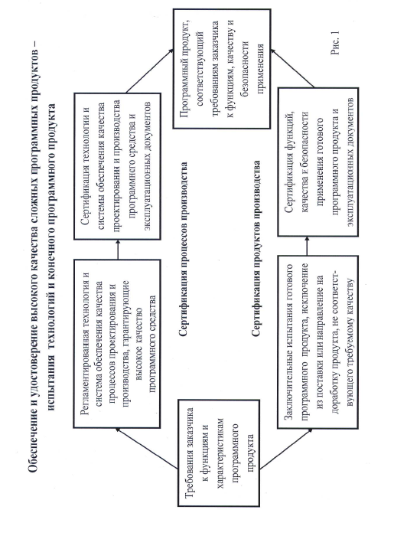

Slide 12
Комплексная сертификация
совместная сертификация технологий и системы обеспечения качества их проектирования, производства и сопровождения, а также сертификация готового программного продукта. Этот вид комплексной сертификации обеспечивает контроль реализации требований алгоритмической и
функциональной корректности программного продукта, что особенно важно в программных комплексах для обеспечения безопасности критических систем, а также сокращения случайных дефектов и
ошибок программ.

Slide 13
МЕЖДУНАРОДНЫЕ И ГОСУДАРСТВЕННЫЕ
СТАНДАРТЫ, РЕГЛАМЕНТИРУЮЩИЕ
ТРЕБОВАНИЯ, ЖИЗНЕННЫЙ ЦИКЛ, ИСПЫТАНИЯ И
СЕРТИФИКАЦИЮКОМПЛЕКСОВ ПРОГРАММ
1. CMMI - Capability Maturity Model Integration for Product and
Procеss Development - Интегрированная модель оценивания зре-
лости продуктов и процессов разработки программных средств.
2. ISO 15288:2002. Системная инженерия. Процессы жизненного
цикла систем.
3. ISO 19760:2003. – Системная инженерия. Руководство по приме-
нению стандарта ISO 15288.
4. ISO 12207:2008. ИТ. Процессы жизненного цикла программных
средств.
5. ISO 15271:1998. (ГОСТ Р – 2002). ИТ. Руководство по примене-
нию ISO 12207.
6. ISO 16326:1999. (ГОСТ Р – 2002). ИТ. Руководство по примене-
нию ISO 12207 при административном управлении проектами.

Slide 14
7. ISO 15504:1-5:2003-2006. ИТ. Процесс аттестации. Ч.1. Концеп-
ция и словарь. Ч. 2. Выполнение аттестации. Ч. 3. Руководство по
производству аттестации. Ч. 4. Руководство пользователей для
процессов усовершенствования и определения зрелости процес-
сов. Ч. 5. Образец модели процессов аттестации.
8. ГОСТ Р 51904 – 2002. Программное обеспечение встроенных сис-
тем. Общие требования к разработке и документированию.
9. ISO 9000:2000. (ГОСТ Р – 2001). Система менеджмента (админи-
стративного управления) качества. Основы и словарь.
10.ISO 9001:2000. (ГОСТ Р – 2001 ). Система менеджмента (админи-
стративного управления) качества. Требования.
11.ISO 9004:2000. (ГОСТ Р – 2001). Система менеджмента (админи-
стративного управления) качества. Руководство по улучшению
деятельности.
12.ISO 90003:2004 – Руководство по применению стандарта ISO
9001:2000 к программным средствам.

Slide 15
Кроме сертификации технологических процессов и готовых программных продуктов для эффективного их производства и применения, важное значение имеет сертификация квалификации специалистов, реализующих эти процессы

Slide 16
Сертифицированные специалисты должны знать и уметь активно применять стандарты как органическую часть производства,
развития и контроля качества систем, знать основы экономики и стандартов качества программных продуктов при их применении

Slide 17
Три вида документов
· законы, стандарты и общие нормативные документы сертифицируемых технологий производства и продуктов;
· технологическую документацию на изготовление конкретной
продукции и связанную с контролем функционирования производства и системы обеспечения качества программного продукта;
· регистрационную документацию, оформляемую по результатам сертификационных испытаний процессов производства продукции и системы обеспечения ее качества.

Slide 18
Технологическая докуметация (руководства)

Slide 19
Программная документация A.B.00001-01 ТЗ 01 (Техническое задание)
A.B.00001-01 01 (Спецификация)
A.B.00001-01 12 01 (Текст программы)
A.B.00001-01 13 01 (Описание программы)
A.B.00001-01 51 01 (Программа и методика испытаний)
A.B.00001-01 81 01 (Пояснительная записка)
Эксплуатационные документы A.B.00001-01 20 01 (Ведомость эксплуатационных документов)
A.B.00001-01 30 01 (Формуляр)
A.B.00001-01 31 01 (Описание применения)
A.B.00001-01 32 01 (Руководство системного программиста)
A.B.00001-01 33 01 (Руководство программиста)
A.B.00001-01 34 01 (Руководство оператора)

Slide 20
Обозначение стандарта ЕСПД должно состоять из:
числа 19;
одной цифры (после точки), обозначающей код классификационной группы;
двузначного числа (после тире), указывающего год регистрации стандарта.
На практическом занятии рассматриваются ГОСТы:
ГОСТ 19.101-77 ЕСПД. Виды программ и программных документов.
ГОСТ 19.103-77 ЕСПД. Обозначение программ и программных документов.
ГОСТ 19.105-78 ЕСПД. Общие требования к программным документам.
ГОСТ 19.201-78 ЕСПД. Техническое задание.
ГОСТ 19.404-79 ЕСПД. Пояснительная записка.
ГОСТ 19.505-79 ЕСПД. Руководство оператора.

Slide 21
Виды программных документов (выборочно), разрабатываемые на разных стадиях , и их коды.
Код вида документа | Вид документа
90 | Техническое задание
13 | Описание программы
32 | Руководство системного программиста
33 | Руководство программиста
34 | Руководство оператора
51 | Программа и методика испытаний
81 | Пояснительная записка

Slide 22
Виды и цели сертификации программных средств
ISO/IEC 00002

Slide 23
Результатом положительных испытаний является сертификат соответствия – документ, изданный в соответствии с правилами
системы сертификации, удостоверяющий, что обеспечивается необходимая уверенность в том, что должным образом идентифицированная продукция, процесс или услуга соответствует конкретным стандартам или другим нормативным документам

Slide 24
Цели и основные принципы сертификации качества
производственных предприятий и программных продуктов:
- основные понятия, цели и виды сертификации программных
средств:
· стандартное определение понятий и компонентов процессов
сертификации;
· распределение потребностей в сертификации продукции сре-
ди производителей и заказчиков программных средств;
· задачи и эффективность обязательной и добровольной сер-
тификации программных средств;
- стандартизация и сертификация как основа для обеспечения ка-
чества и безопасности программных продуктов:
· исходные данные для сертификации программных средств;
· потенциальные угрозы качеству в процессе производства и
применения программных средств;
· понятия и проблемы обеспечения безопасности применения
программных продуктов;
- принципы промышленной сертификации и стандартизации про-
цессов производства и продуктов:

Slide 25
· приоритетные цели сертификации процессов производства и
программных продуктов;
· оценка функциональной и экономической целесообразности
внедрения сертификации комплексов программ в процессы соз-
дания, приемки в эксплуатацию и сопровождение;
· оценка риска при приобретении и эксплуатации не сертифи-
цированных программных средств с возможным потенциальным
ущербом от снижения качества функционирования программно-
го продукта;
· рациональное использование нормативных документов про-
цессов сертификации, с учетом достигнутого научно-
технического и технологического уровня производства про-
граммных средств и методов их испытаний;
· формирование и применение профилей стандартов при сер-
тификации производства и программных продуктов;
· обоснование и совершенствование технологий производства
программных продуктов на основе квалифицированной экспер-
тизы и сертификационных испытаний технологий и продуктов.,

Slide 26
Проведение сертификации систем качества предприятия обычно планируется для достижения одной или нескольких целей:
· определения соответствия или несоответствия элементов
системы качества установленным требованиям производства;
· определения эффективности внедренной системы качества
предприятия с точки зрения соответствия поставленным целям для
обеспечения качества продукции;
· обеспечения возможности предприятию улучшить свою систему качества;
· определения соответствия системы качества производства
регламентирующим требованиям.

Slide 27
Решение о выдаче сертификата на технологию, систему обеспечения качества и/или программный продукт должно основываться на оценке соответствия действующим и/или специально разработан-
ным документам
· международным и государственным стандартам на технологии создания ПС, их системы обеспечения качества и конкретную продукцию;
· стандартам на сопровождающую программный продукт документацию с учетом необходимости и достаточности номенклатуры документов, семантической полноты и однозначности понимания со-
держания документов;
· нормативным и эксплуатационным документам на конкретный программный продукт – техническим условиям, техническим описаниям, спецификациям требований и другим регламентирующим
документам по согласованному выбору заказчика, разработчика и испытателя;
· действующим международным и национальным стандартам
на тестирование, испытания, аттестацию программ, требования которых не ниже требований, регламентируемых отечественными документами.

Slide 28
Требования заказчика
-утвержденным заказчиком и согласованным с разработчиком
техническим заданием и/или спецификацией требований к продукту,
а также утвержденным комплектом эксплуатационной документации
на комплекс программ и его компоненты, а также на систему обеспе-
чения их качества;
- действующими международными, государственными и ве-
домственными стандартами на проектирование и испытания про-
грамм, а также на техническую документацию производства и про-
дукции;
- программой испытаний по всем требованиям технического
задания и положениям эксплуатационной документации;
-методиками испытаний по каждому разделу требований тех-
нического задания и документации.

Slide 29
Потенциальные угрозы качеству во время разработки
- низкое технологическое качество производства компонентов
и комплекса программ;
- недостаточно эффективные средства защиты информационных и программных ресурсов;
- несоответствие реальных и декларируемых функциональных
характеристик разрабатываемых компонентов и комплексов про-
грамм;
- несоответствие требованиям стандартов, влекущее за собой
невозможность взаимодействия, совершенствования и развития сис-
тем;
- реализованные алгоритмы обработки информации, неспособ-
ны обеспечить в течение жизненного цикла ПС надежное и своевре-
менное представление полной, безошибочной, актуальной и конфи-
денциальной информации для функционального использования

Slide 30
Потенциальные угрозы качеству во время эксплуатации
- сбои и отказы технических средств и программного продукта, длительное время восстановления функционирования систем
- ухудшения реальных вероятностно-временных характеристик
функционирования систем и средств (задержки сети);
- ошибки и неадекватные действия обслуживающего персонала
и пользователей программного продукта при подготовке и использовании информации, выполнении технологических операций;
- несанкционированный доступ пользователей к системе, ее
информационным и программным ресурсам;
- проникновения и активизации компьютерной вирусной ин-
фекции;

Slide 31
Общие требования к качеству
-необходимо обеспечивать требуемую непрерывность и корректность функционирования программных продуктов в реальном времени
-необходимо обеспечить конфиденциальность информации

Slide 32
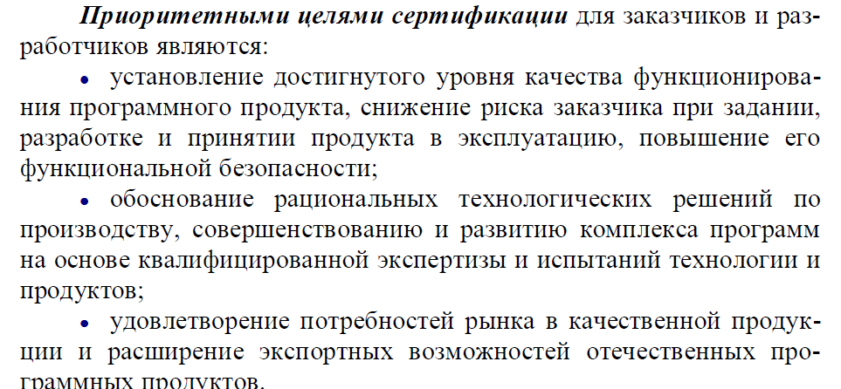

Slide 33
Профиль стандартов - это совокупность нескольких (или
подмножество одного) базовых стандартов (и других нормативных
документов) с четко определенными и гармонизированными подмно-
жествами обязательных и факультативных возможностей, предназна-
ченная для реализации заданной функции или группы функций.
Функциональная характеристика (заданный набор функций) объекта
стандартизации является исходной для формирования и применения
профиля этого объекта или процесса. В профиле выделяются и уста-
навливаются допустимые факультативные возможности и значения
параметров каждого базового стандарта и/или нормативного доку-
мента, входящего в профиль.

Slide 34
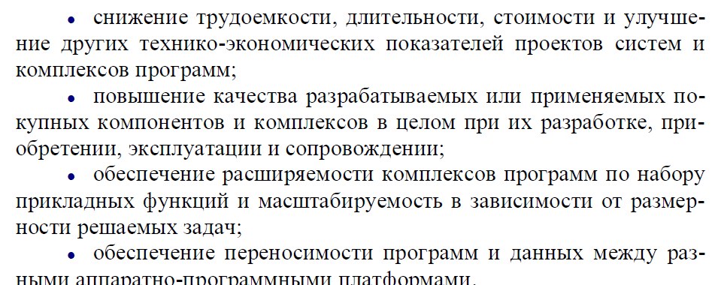

Slide 35
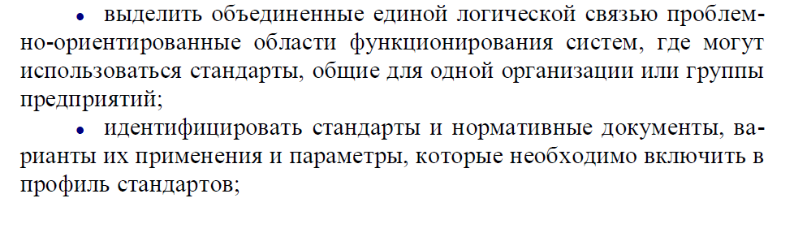
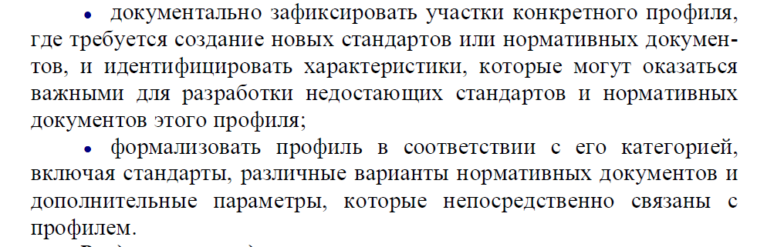
Эффективное применение конкретного профиля

Slide 36
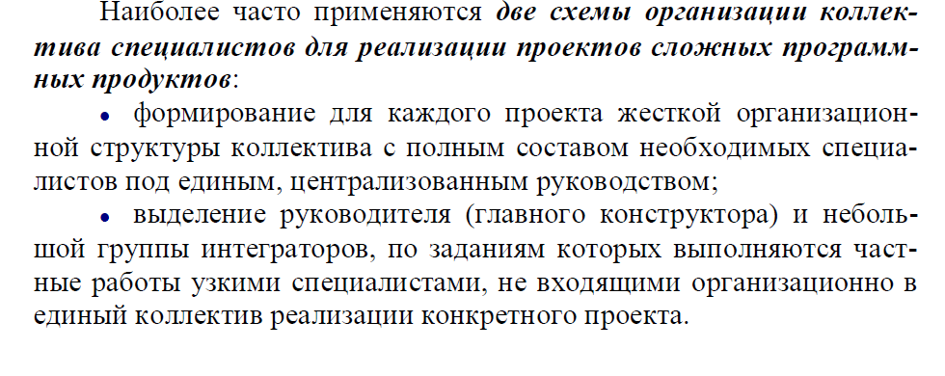

Slide 37
